Slide 1
Hälsoparlamentet
Utvärdering av arbete med hälsofrämjande områden– för personal
Presentation 12
Notes:
Innehåller frågor för personal att besvara. Skolans personal utvärderar läsårets arbete vid ett personalmöte.

Slide 2
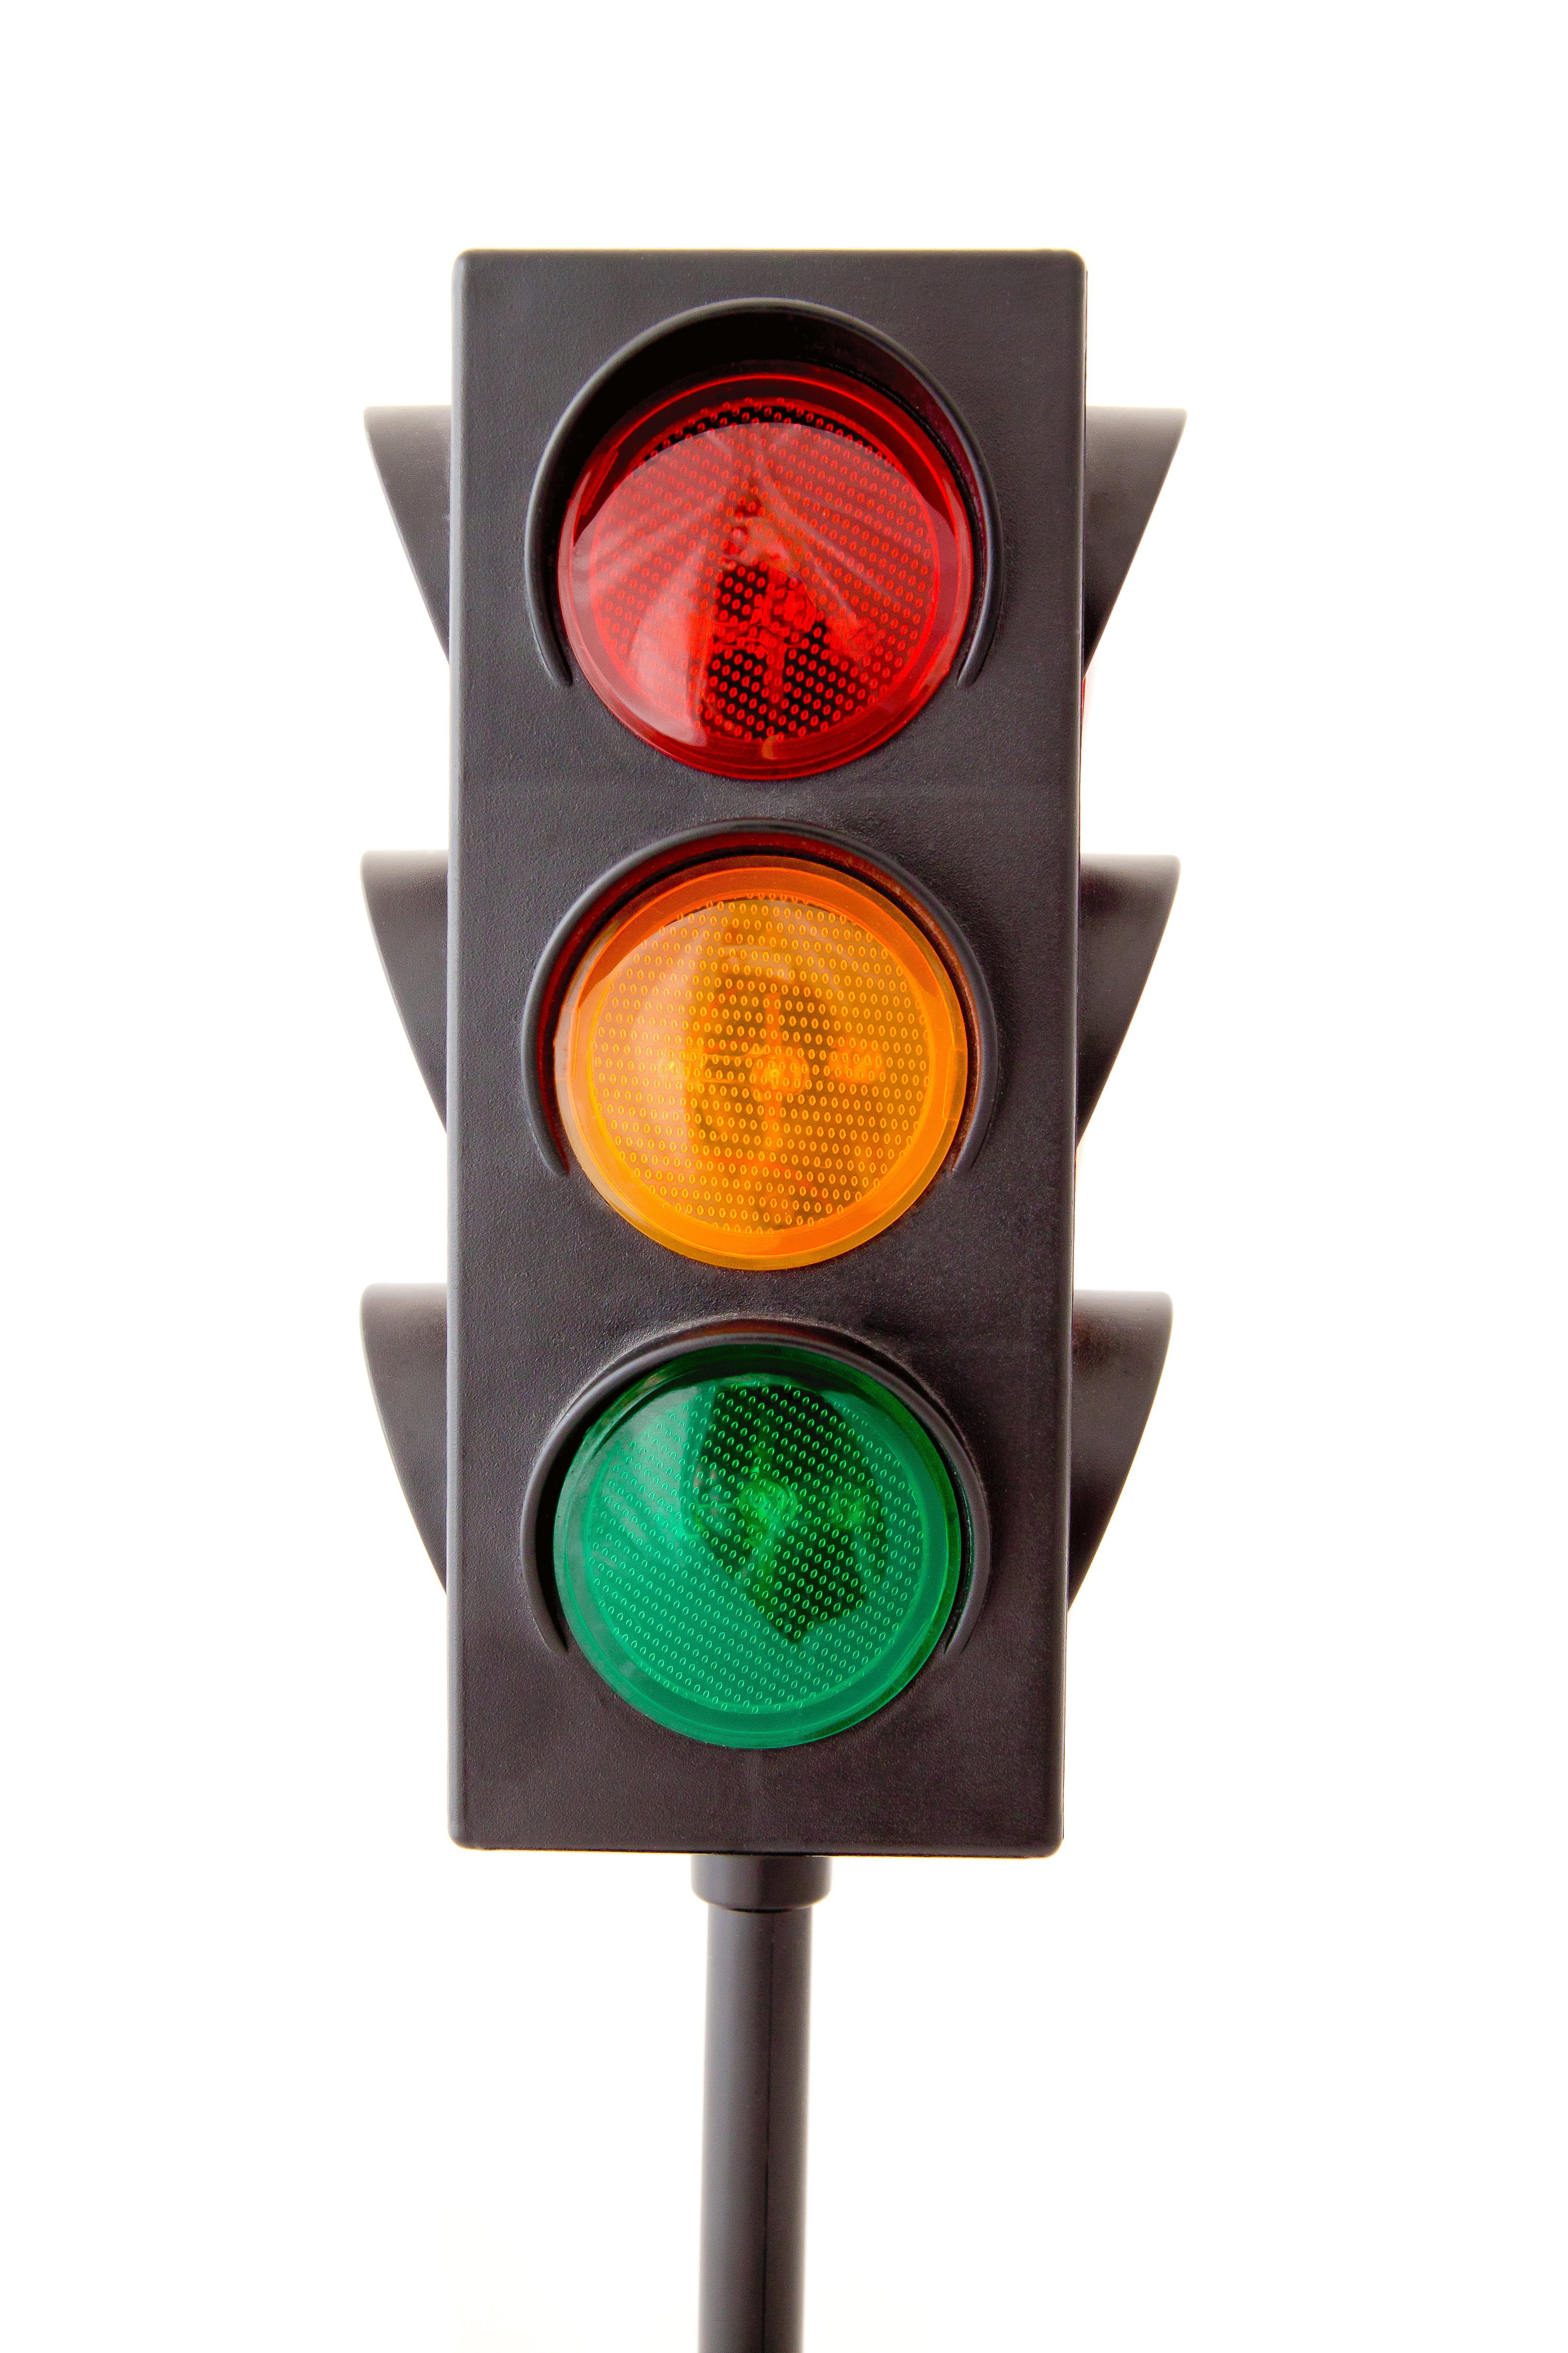

Mentorerna har genomfört en utvärdering
med eleverna.
Till detta utvärderingstillfälle med personalen tar mentorerna med sig vad eleverna kommit fram
till vid sina utvärderingar på klassnivå.
(Se presentation 11)
Instruktioner som eleverna har arbetat enligt
Se över arbetsområden som ni önskar fortsätta med, dessa får grönt ljus. Klassen önskar eventuellt fortsätta med att ha regler för samtal, även om de ska påbörja arbetet med nya hälsofrämjande områden.
De arbetsområden som ni önskar avsluta för att ni är klara
med det, alternativt om momentet inte fungerade som ni hade tänkt er, ger ni rött ljus.
Gult ljus är arbetsområden som ännu inte genomförts och står på vänt, är ni redo att genomföra dessa arbetsområden nu?
Notes:
Mentorerna har genomfört en utvärdering med eleverna.
Till detta utvärderingstillfälle med personalen tar mentorerna med sig vad eleverna kommit fram till vid sina utvärderingar på klassnivå.
Eleverna har utvärderat enligt metoden Trafikljuset.
Instruktioner som eleverna har arbetat enligt:
Se över arbetsområden som ni önskar fortsätta med, dessa får grönt ljus. Klassen önskar eventuellt fortsätta med att ha regler för samtal, även om de ska påbörja arbetet med nya hälsofrämjande områden.
De arbetsområden som ni önskar avsluta för att ni är klara med det, alternativt om momentet inte fungerade som ni hade tänkt er, ger ni rött ljus.
Gult ljus är arbetsområden som ännu inte genomförts och står på vänt, är ni redo att genomföra dessa arbetsområden nu?

Slide 3


Indikatorer på om
målen för Hälsoparlamentet
har uppnåtts
Elever får ökade kunskaper om vad som påverkar hälsan i skolan.
Elever får ökade kunskaper om vad klassen ska göra för att må bra.
Elever upplever att de är delaktiga i arbetet för en hälsofrämjande skola.
Eleverna upplever att de fått bättre förutsättningar för ett ökat lärande.
Personalen upplever att genomförande av Hälsoparlamentet har påverkat klassen/skolan positivt.
Notes:
Gå igenom de indikatorer som visar om målen för arbetet har uppnåtts. Stanna upp efter varje fråga och fundera enskilt över om eleverna har uppnått det som strävats efter.
Elever får ökade kunskaper om vad som påverkar hälsan i skolan.
Elever får ökade kunskaper om vad klassen ska göra för att må bra.
Elever upplever att de är delaktiga i arbetet för en hälsofrämjande skola.
Eleverna upplever att de fått bättre förutsättningar för ett ökat lärande.
Personalen upplever att genomförande av arbetet har påverkat klassen/skolan positivt.

Slide 4

Personalen diskuterar
följande frågor
Vad anser ni att enskilda elever, klasser och skolan
har lärt sig under året?
Hur ser personalen på sitt deltagande i det hälsofrämjande
arbetet under läsåret?
Vilket är skolans nästa steg i det hälsofrämjande arbetet.
Notes:
Dela in er i mindre grupper om 4–5 personer
Vad anser ni att enskilda elever, klasser och skolan har lärt sig under året?
Hur ser personalen på sitt deltagande i det hälsofrämjande arbetet under läsåret?
Vilket är skolans nästa steg i det hälsofrämjande arbetet.

Slide 5
Personalen använder
metoden ”Trafikljuset”
Personalen ska se över arbetsområden som ni önskar fortsätta
arbeta med, dessa får grönt ljus.
De arbetsområden som ni önskar avsluta för att ni är klara
med det, alternativt om momentet inte fungerade som ni hade
tänkt er, ger ni rött ljus.
Gult ljus är arbetsområden som ännu inte genomförts och står på vänt,
är ni redo att genomföra dessa arbetsområden nu? Detta kan vara större arbeten som genomförs på skolan, eller att samtliga klasser träffar elevhälsopersonalen, får lyssna till en extern föreläsare, alternativt att eleverna arbetar med samma filmer om studiestrategier på mentorstid.
Avsluta personalmötet med att bestämma vad som är skolans
nästa steg i arbetet med Hälsoparlamentet.
Notes:
Nu är det dags för personalen att se över de arbetsområden som önskas arbeta vidare med, dessa får grönt ljus.
De arbetsområden som ni önskar avsluta för att ni är klara med det, alternativt om momentet inte fungerade som ni hade tänkt er, ger ni rött ljus.
Gult ljus är arbetsområden som ännu inte genomförts och står på vänt, är ni redo för att genomföra dessa arbetsområden nu? Detta kan vara större arbeten som genomförs på skolan, eller att samtliga klasser träffar elevhälsopersonalen, får lyssna till en extern föreläsare, alternativt att eleverna arbetar med samma filmer om studiestrategier på mentorstid.
Avsluta personalmötet med att bestämma vad som är skolans nästa steg i det hälsofrämjande arbetet.

